Slide 1
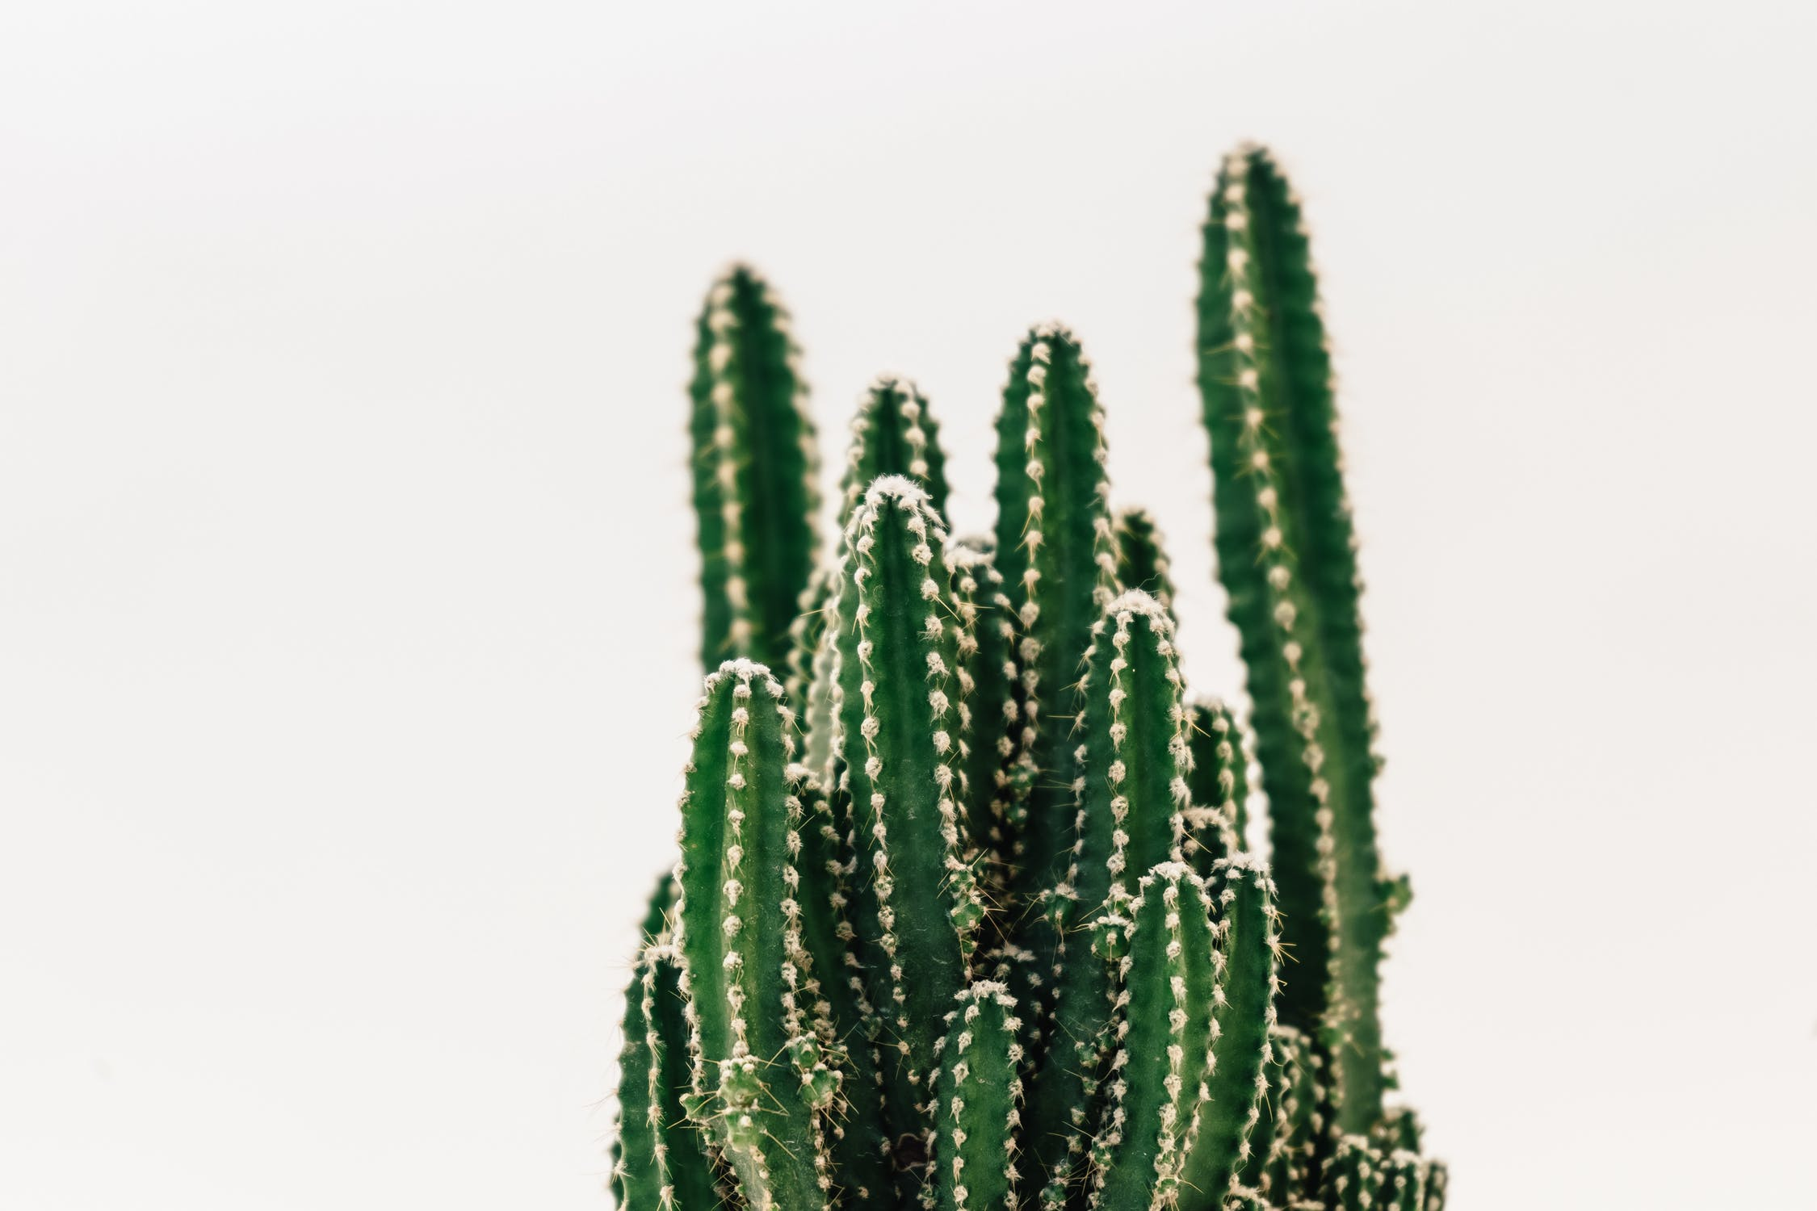
仙人掌团队
坚韧不拔 出手不凡
对于创新型的组织，我们在很多场合都提到一种生态，那就是仙人掌。
仙人掌是一种在恶劣环境也能够生长的植物，刚开始仙人掌是只有一片掌叶的，长到一定规模后，渐渐生出新的掌叶，通过吸收母体的养分逐渐长大，到一定阶段，在这片新的掌叶上又生出新的更小的组织。最终成为更强的、大型的仙人掌。
这种生长的模式，也是我们团队发展过程中希望的方式。

Slide 2

添加您的标题
Multipurpose presentation for all bussines and personal powerpoint template.
对主标题进行提炼和描述，请尽量言简意赅，清晰明了。对主标题进行提炼和描述,请尽量言简意赅，清晰明了
对主标题进行提炼和描述，请尽量言简意赅，清晰明了。对主标题进行提炼和描述,请尽量言简意赅，清晰明了
对主标题进行提炼和描述，请尽量言简意赅，清晰明了。对主标题进行提炼和描述,请尽量言简意赅，清晰明了

Slide 3
添加您的标题
Multipurpose presentation for all bussines and personal powerpoint template.
对主标题进行提炼和描述，请尽量言简意赅，清晰明了。对主标题进行提炼和描述,请尽量言简意赅，清晰明了
对主标题进行提炼和描述，请尽量言简意赅，清晰明了。对主标题进行提炼和描述,请尽量言简意赅，清晰明了
对主标题进行提炼和描述，请尽量言简意赅，清晰明了。对主标题进行提炼和描述,请尽量言简意赅，清晰明了
Multipurpose presentation for all bussines and personal powerpoint template.

